Slide 1
Урок по теме:
«И.С. Тургенев. Стихотворения в прозе. Специфика жанра»

Slide 2
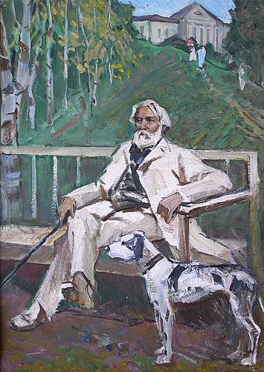
«Добрый мой читатель, не пробегай этих стихотворений сподряд: тебе, вероятно, скучно станет,_ книга вывалится у тебя из рук. Но читай их враздробь: сегодня одно, завтра другое,- которое-нибудь из них, может быть, заронит тебе что-нибудь в душу»
И.С. Тургенев
1882

Slide 3

Сопоставим поэзию и прозу
Поэзия
Проза
ЕСТЬ ЕСТЬ СТРОФЫ КРАТКО МНОГОЗНАЧНО ПЕРЕДАЧА ЧУВСТВА МОНОЛОГ
РИТМ РИФМА РАСПОЛОЖЕНИЕ НА БУМАГЕ ВЫРАЖЕНИЕ МЫСЛИ ЗНАЧЕНИЕ СЛОВА ЗАДАЧА СЛОВА СПЕЦИФИКА ПОВЕСТВОВАНИЯ
НЕТ НЕТ СПЛОШНОЙ ТЕКСТ РАЗВЕРНУТО ОДНОЗНАЧНО ПЕРЕДАЧА СЮЖЕТА ДИАЛОГ

Slide 4

Характерные признаки стихотворения в прозе
небольшой объем;
членение на мелкие абзацы, подобные строфам;
повышенная эмоциональность;
обычно бессюжетная композиция;
наличие лирического героя.

Slide 5
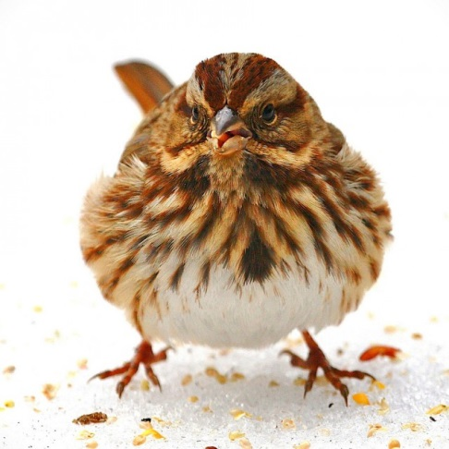
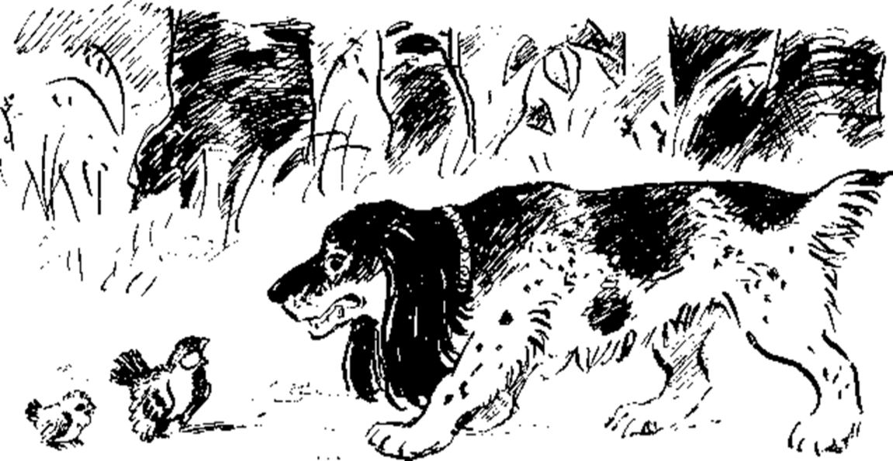
Воробей
весь взъерошенный, искаженный, с отчаянным и жалким писком прыгнул раза два в направлении зубастой раскрытой пасти
«Да; не смейтесь. Я благоговел перед той маленькой, героической птицей, перед любовным ее порывом.
Любовь, думал я, сильнее смерти и страха смерти. Только ею, только любовью держится и движется жизнь».

Slide 6
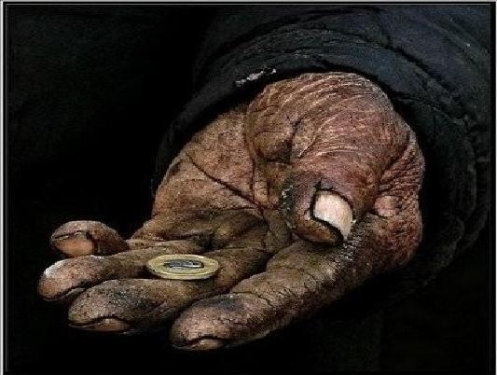
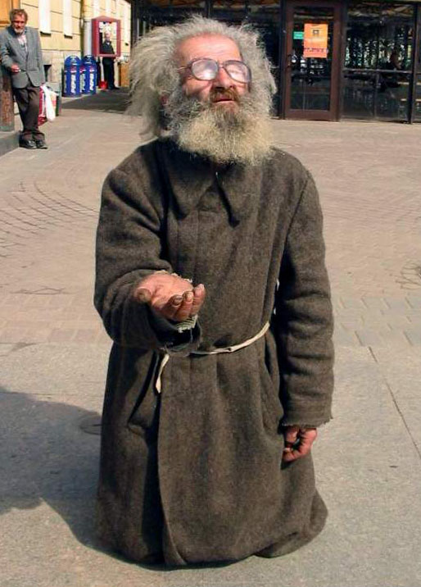
Нищий
Потерянный, смущенный, я крепко пожал эту грязную, трепетную руку... «Не взыщи, брат; нет у меня ничего, брат».
А что, по-вашему сделать легче:
подать милостыню или пожать руку?

Slide 7
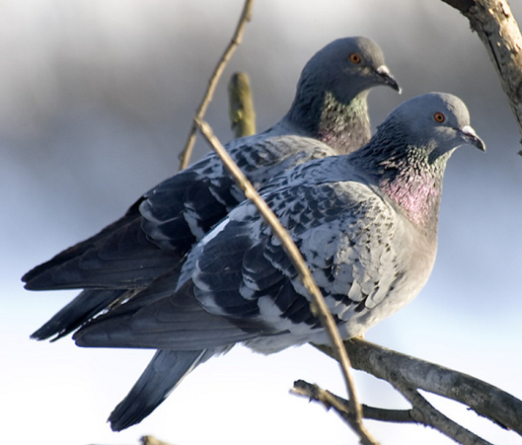
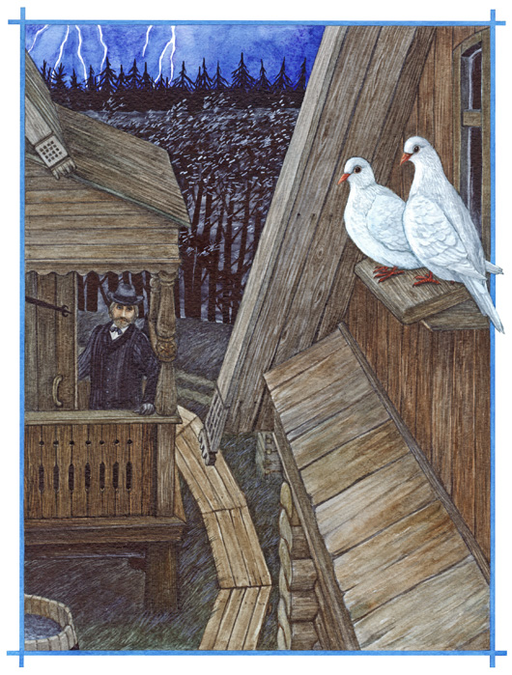
Голуби
Нахохлились оба — и чувствует каждый своим крылом крыло соседа...
Хорошо им!
И мне хорошо, глядя на них... Хоть я и один... один, как всегда.

Slide 8
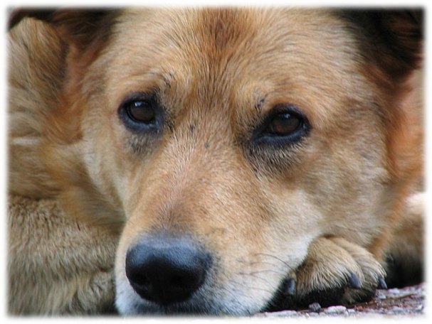
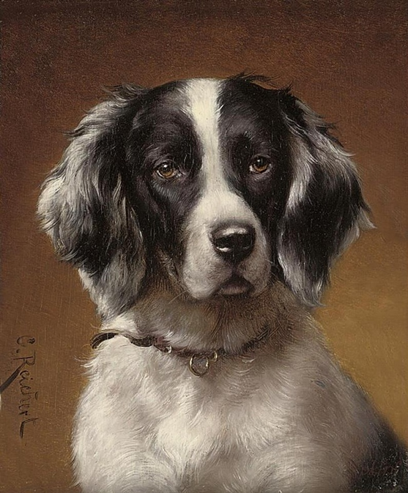
Собака
Она немая, она без слов, она сама себя не понимает — но я ее понимаю.
И в каждой из этих пар, в животном и в человеке — одна и та же жизнь жмется пугливо к другой.

